Slide 1


NHIỆT LIỆT CHÀO MỪNG
Các thầy cô giáo về dự giờ tiết học
MÔN: KHTN 8

Slide 2
KIỂM TRA BÀI CŨ
Áp lực là gì? Tác dụng của áp lực phụ thuộc vào những yếu tố nào?
Câu 1
* Áp lực là lực ép có phương vuông góc với mặt bị ép.
* Tác dụng của áp lực phụ thuộc vào 2 yếu tố:
- Độ lớn của áp lực
- Diện tích bị ép
Nêu công thức tính áp suất nói rõ tên và đơn vị của các đại lượng có mặt trong công thức?
Câu 2
p: áp suất ( N/m² hoặc Pa )
F: áp lực ( N)
S: diện tích mặt bị ép (m²)
F
p=
S

Slide 3
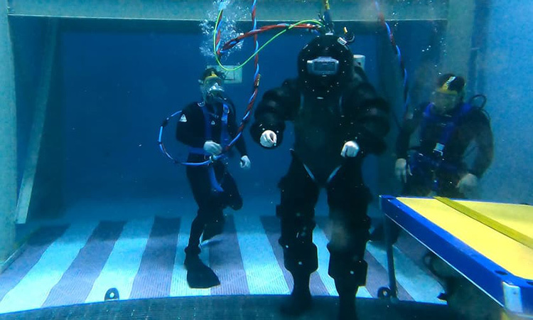
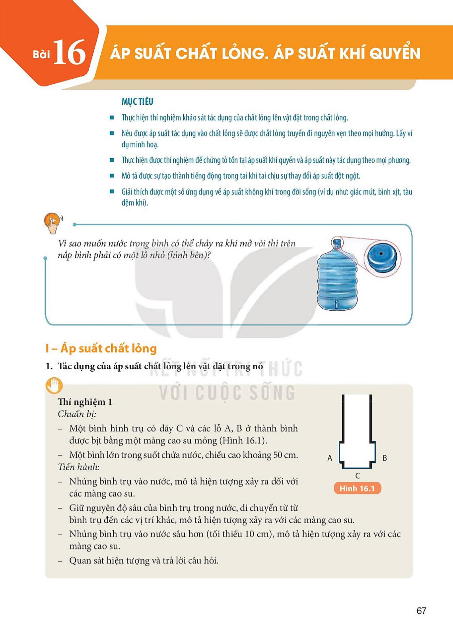
?Tại sao khi lặn sâu, người thợ lặn phải mặc bộ áo lặn chịu được áp suất lơn?
⇨ Để chống lại áp suất chất lỏng, bảo vệ cơ thể người thợ lặn
? Vì sao muốn nước trong bình có thể chảy ra khi mở vòi thì trên nắp bình phải có một lỗ nhỏ?
⇨ Để tạo áp suất trong bình lớn hơn áp suất ngoài bình giúp nước trong bình chảy được xuống vòi dễ dàng hơn.
Vậy áp suất chất lỏng và áp suất khí quyển là gì? Nó sẽ tác dụng vào các vật đặt trong nó như thế nào?

Slide 4

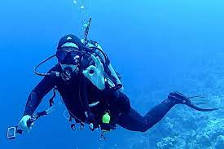

TIẾT 34-36-37.BÀI 16:
ÁP SUẤT CHẤT LỎNG
ÁP SUẤT KHÍ QUYỂN

Slide 5
TÁC DỤNG CỦA ÁP SUẤT CHẤT LỎNG LÊN VẬT ĐẶT TRONG NÓ
1
NỘI
DUNG
2
SỰ TRUYỀN ÁP SUẤT CHẤT LỎNG

Slide 6

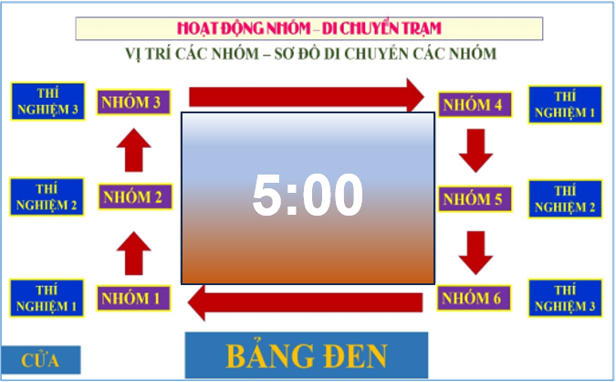
1.Tìm hiểu tác dụng của áp suất chất lỏng và sự tồn tại của áp suất khí quyển
- Mỗi trạm, nhóm HS được dừng lại trong 5 phút: tiến hành thí nghiệm tại mỗi trạm và hoàn thành phiếu học tập tương ứng.
- Sau khi di chuyển qua 3 trạm HS di chuyển về vị trí ban đầu và thảo luận nhóm trong 5 phút.

Slide 7

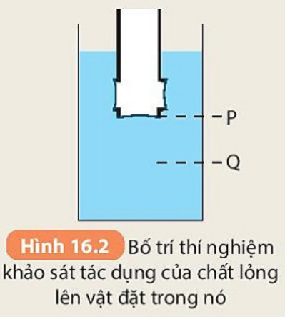
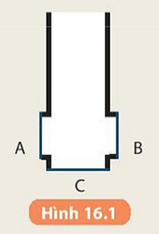
Phiếu học tập số 1
Thí nghiệm1.Tác dụng của áp suất chất lỏng lên vật đặt trong nó
- Bố trí thí nghiệm như hình 16.2 Nhúng bình trụ vào nước → mô tả hiện tượng xảy ra với các màng cao su. ? màng cao su biến dạng chứng tỏ điều gì? 2. Giữ nguyên độ sau của bình trụ, di chuyển từ từ bình trụ đến các vị trí khác nhau → mô tả hiện tượng xảy ra với các màng cao su ?.Với những vị trí khác nhau ở cùng một độ sâu thì áp suất chất lỏng tác dụng lên bình có thay đổi hay không? 3. Nhúng bình trụ vào nước sau hơn 10 cm → Mô tả hiện tượng xảy ra với các màng cao su ? Khi đặt bình sau hơn (từ vị trí B đến Q ) thì tác dụng của chất lỏng lên Bình thay đổi như thế nào? 4. Có phải chất lỏng chỉ tác dụng áp suất lên bình theo một phương như chất rắn không?

Slide 8

*Tác dụng của áp suất chất lỏng lên vật đặt trong nó
*. Thí nghiệm 1
a. Dụng cụ thí nghiệm:
Một bình trụ có đáy C và các lỗ A, B bịt bằng màng cao su mỏng.
1 cốc nước.
b.Tiến hành thí nghiệm:
Bước 1: Trước khi đổ nước. Quan sát hiện tượng các điểm A, B, C các màng cao su có thay đổi gì không? → Nhận xét
A
B
C

Slide 9

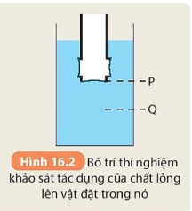
Bước 2: Nhúng bình trụ vào nước và di chuyển từ từ bình trụ đến các vị trí khác Quan sát hiện tượng xảy ra đối với các màng cao su tại A, B, C → Nhận xét
Bước 3: Nhúng bình trụ sâu hơn. Quan sát hiện tượng xảy ra đối với các màng cao su tại A, B, C? → Nhận xét

Slide 10
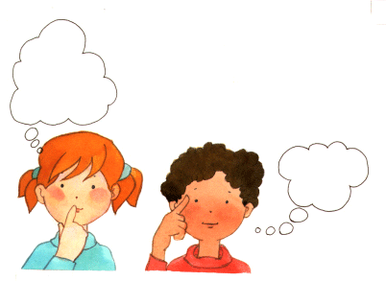
c. Kết quả thí nghiệm: Phiếu học tập số 1.
Bước tiến hành TN | Hiện tượng xảy ra với các màng cao su | Nhận xét về đặc điểm của áp suất chất lỏng (nước) lên vật đặt trong nó
Bước 1: Nhúng bình trụ vào nước. Quan sát màng cao su tại các vị trí ở A, B, C.
Bước 2: Giữ nguyên độ sâu của bình trụ, di chuyển bình tới các vị trí khác trong nước
Bước 3 : Nhúng sâu bình trụ vào nước (tối thiểu thêm 10cm)
Màng cao su bị biến dạng tại các vị trí ở A, B, C
- Chứng tỏ nước gây ra áp suất lên vật đặt trong nó.
- Áp suất của nước tác dụng theo mọi phương.
Màng cao su giữ nguyên
độ biến dạng
- Tại các vị trí khác nhau ở cùng một độ sâu áp suất của nước không thay đổi.
Màng cao su bị biến dạng nhiều hơn
- Càng xuống sâu áp suất của nước càng lớn

Slide 11
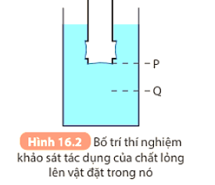
* Kết luận:
Chất lỏng gây ra áp suất theo mọi phương lên các vật ở trong lòng của nó.
Vật càng ở sau trong lòng chất lỏng thì chịu tác dụng của áp suất chất lỏng càng lớn.

Slide 12
Có hai bình có hình dạng khác nhau nhưng cùng đựng nước (hình vẽ). So sánh áp suất của nước tại đáy các bình? Chọn đáp án đúng:
Bình 1
Bình 2
A. p₁ = p₂
B. p₁ > p₂
C. p₁ < p₂
Lưu ý:
Trong một chất lỏng đứng yên, áp suất tại những điểm trên cùng một mặt phẳng nằm ngang (cùng một độ sâu) có độ lớn như nhau.
Áp suất chất lỏng không phụ thuộc vào hình dạng của bình chứa chất lỏng.

Slide 13
Tại sao khi lặn sâu, người thợ lặn phải mặc bộ áo lặn?
-Vì lặn sâu dưới lòng biển, áp suất của nước biển rất lớn lên đến hàng nghìn N/m², nếu không mặc áo lặn thì sẽ không thể chịu được áp suất này

Slide 14
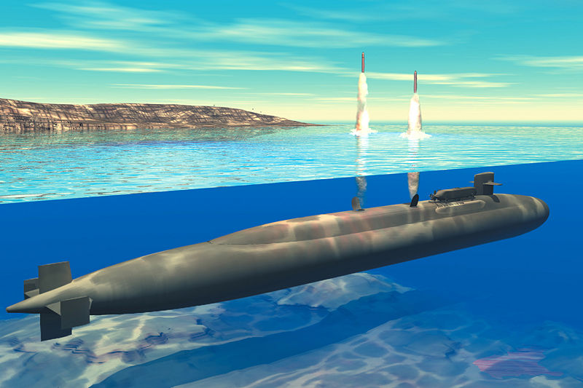
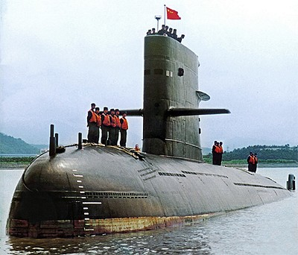
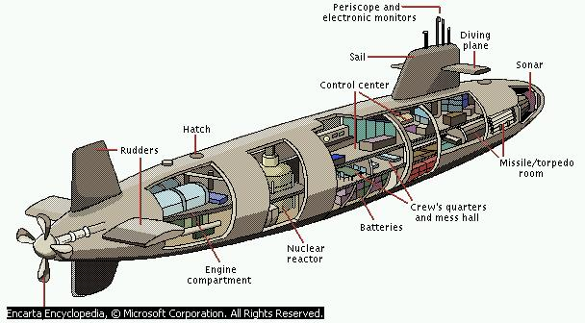
Tàu ngầm là loại tàu có thể chạy dưới mặt nước, vỏ của tàu được làm bằng thép dày và vững chắc.
Hình ảnh tàu ngầm dưới mặt nước.
Hình ảnh tàu ngầm đang nổi trên mặt nước.
Cấu tạo của tàu ngầm.

Slide 15
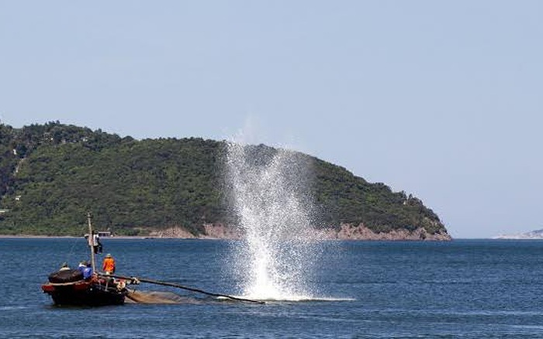
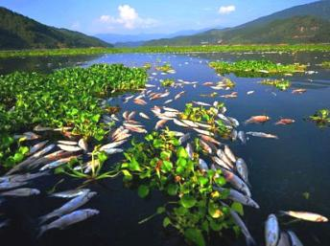
SỬ DỤNG CHẤT NỔ ĐỂ ĐÁNH CÁ.
* Khi ngư dân cho nổ mìn dưới sông, biển sẽ gây ra áp suất lớn. Dưới tác động của áp suất này, hầu hết các sinh vật trong vùng đó đều bị chết. * Việc đánh bắt cá bằng chất nổ có tác hại: + Huỷ diệt sinh vật dưới sông, biển. + Ô nhiễm môi trường sinh thái. + Có thể gây chết người nếu không cẩn thận
*Biện pháp:
Tuyên truyền để ngư dân không sử dụng chất nổ để đánh bắt cá. Nghiêm cấm hành vi đánh bắt cá bằng chất nổ.

Slide 16
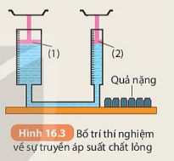
2.Áp suất tác dụng vào chất lỏng được truyền nguyên vẹn theo mọi hướng
Thí nghiệm 2
Người ta đã làm thí nghiệm như Hình 16.3:
S₁
S₂
Trong thí nghiệm này pit-tông (1) có tiết diện lớn gấp hai lần tiết diện của pit-tông (2).
=> So sánh S₁ và S₂:
Các quả nặng được sử dụng trong thí nghiệm giống hệt nhau. Ban đầu hai pit-tông ở vị trí cân bằng.

Slide 17
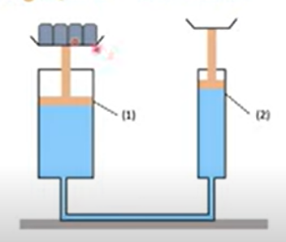
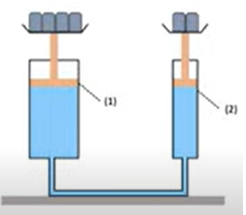
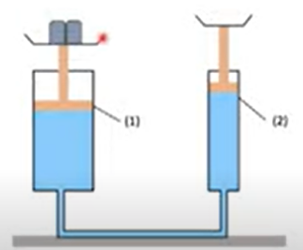
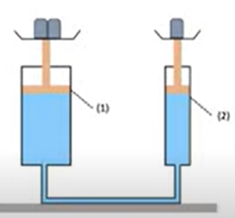
TRƯỜNG HỢP 1:
- Nếu đặt 4 quả nặng lên pit-tông (1) thì thấy pit-tông (2) dịch chuyển lên trên.
- Để hai pit-tông trở về vị trí ban đầu cần đặt 2 quả nặng lên pit -tông (2).
=> So sánh F₁ và F₂: ………………
TRƯỜNG HỢP 2:
- Nếu đặt 2 quả nặng lên pit-tông (1) thì thấy pit-tông (2) dịch chuyển lên trên.
- Để hai pit-tông trở về vị trí ban đầu cần đặt 1 quả nặng lên pit-tông (2).

Slide 18
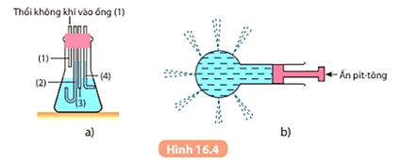

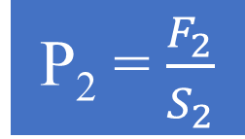
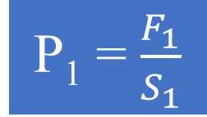
P₁ = $\frac{F_{1}}{S_{1}}$
P₂ = $\frac{F_{2}}{S_{2}}$
$$→$$
P₁ = P₂
*Kết luận:Áp suất tác dụng vào chất lỏng sẽ được chất lỏng truyền đi nguyên vẹn theo mọi hướng
Thí nghiệm 2.1 hoàn thành phiếu học tập số 3
a. Dụng cụ thí nghiệm hình 16.4 a,b và hình 16.5:
b. Mô tả và giải thích hiện tượng hình 16.4 a,b: Nêu nguyên lý hoạt động hình 16.5
- Mô tả:Khi thổi không khí vào ống thì thấy chất lỏng trong ống 2, 3,4 dâng lên có độ cao như nhau.

Slide 19
-Giải thích hiện tượng:Khi thổi không khí vào ống sẽ gây ra một áp suất lên chất lỏng và áp suất này được truyền nguyên vẹn theo mọi phương, tạo ra lực đẩy làm cho chất lỏng dâng cao như nhau ở ống 2,3,4.
*Hình 16.4b:
-Mô tả:Khi ấn pit tông làm chất lỏng bị nén lại va chất lỏng phun ra ngoài ở mọi hướng.
- Giải thích hiện tượng: Khi ấn pit tông sẽ gây ra một áp suất lên chất lỏng và áp suất này được chất lỏng truyền nguyên vẹn theo mọi hướng, tạp ra lực đẩy làm cho chất lỏng phun ra ngoài ở mọi hướng.

Slide 20
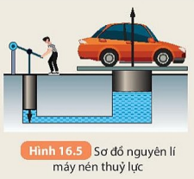
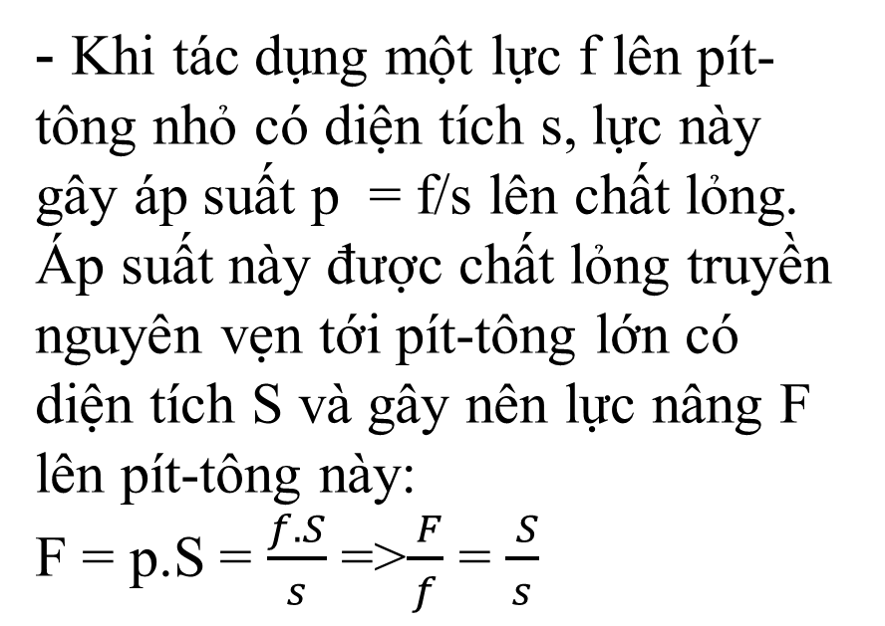
* Hình 16.5:
Nguyên lý hoạt động:
- Khi tác dụng một lực f lên pít-tông nhỏ có diện tích s, lực này gây áp suất p = f/s lên chất lỏng. Áp suất này được chất lỏng truyền nguyên vẹn tới pít-tông lớn có diện tích S và gây nên lực nâng F lên pít-tông này:
F = p.S = $\frac{f.S}{s}$ =>$\frac{ F}{f}$ = $\frac{ S}{s}$

Slide 21
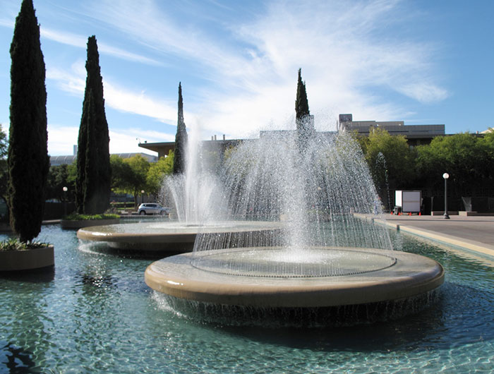
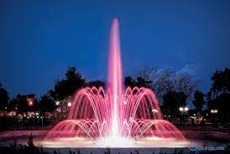
Hãy tìm thêm ví dụ trong đời sống về sự truyền nguyên vẹn áp suất theo mọi hướng của chất lỏng
ĐÀI PHUN NƯỚC
- Hoạt động dựa trên nguyên tắc áp suất tác dụng vào chất lỏng sẽ được chất lỏng truyền đi nguyên vẹn theo mọi hướng.
- Khi máy bơm chùm hút nước từ bể chứa và đưa nước tới vòi phun.
Dưới tác động của lực máy bơm tạo ra áp suất tác dụng vào chất lỏng làm nước được đẩy lên trên qua vòi phun vào tạo thành các kiểu dáng như ý muốn.

Slide 22
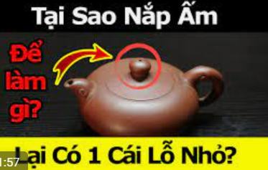
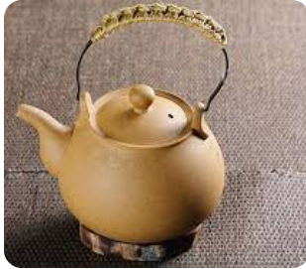
- Các loại bình/ ấm có vòi rót nước thường có lỗ ở phần nắp để thông với không khí giúp tạo ra lực ép gây lên áp suất tác dụng vào chất lỏng sẽ được chất lỏng truyền đi nguyên vẹn theo mọi hướng và đẩy nước thoát ra khỏi vòi.

Slide 23
Chất lỏng gây áp suất theo mọi phương lên các vật ở trong lòng nó.
ÁP SUẤT CHẤT LỎNG
Vật càng ở sâu trong lòng chất lỏng thì chịu tác dụng của áp suất chất lỏng càng lớn
Áp suất tác dụng vào chất lỏng sẽ được chất lỏng truyền đi nguyên vẹn theo mọi hướng.

Slide 24

II. Áp suất khí quyển
1. Sự tồn tại của áp suất khí quyển:
a. Khí quyển và áp suất khí quyển:
+Trái Đất được bao bọc bởi một lớp không khí dày tới hàng nghìn kilômét, gọi là khí quyển

Slide 25

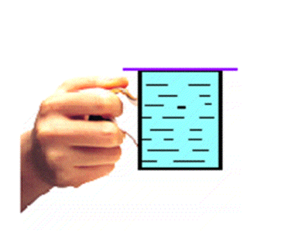
+Vì không khí cũng có trọng lượng nên Trái Đất và mọi vật trên trên Trái Đất đều chịu áp suất của lớp không khí bao quanh Trái Đất
Áp suất này được gọi là áp suất khí quyển. Áp suất khí quyển tác dụng theo mọi phương
b. Thí nghiệm chứng tỏ sự tồn tạo của áp suất khí quyển:
Thí nghiêm 3: Hình 16.6 và hình 16.7
?
Khi lộn ngược một cốc nước đầy được đậy kín bằng một tờ giấy không thấm nước thì nước có chảy ra ngoài không?

Slide 26

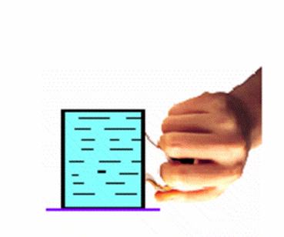
Giải thích hiện tượng:
Do áp suất khí quyển bên ngoài cốc tác dụng lên tấm nylon lớn hơn áp suất của nước bên trong cốc tác dụng lên tấm nylon.
Thí nghiêm 3: Hình 16.8
+ Cắm một ống thủy tinh ngập trong nước, rồi lấy ngón tay bịt kín đầu phía trên và kéo ống ra khỏi nước.
Nước có chảy ra khỏi ống hay không? Tại sao?

Slide 27
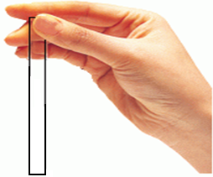
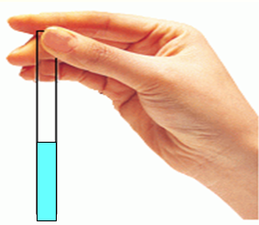
Nước không chảy ra khỏi ống vì áp suất khí quyển tác dụng vào nước từ dưới lên lớn hơn trọng lượng của cột nước.
Áp suất của cột nước
+ Vẫn giữ tay bịt kín đầu trên của ống và nghiêng ống theo các phương khác nhau.
Áp suất khí quyển
Nước có chảy ra khỏi ống hay không? Tại sao?

Slide 28
Do áp suất không khí bên ngoài ống tác dụng vào nước trong ống theo mọi phía đều như nhau và lớn hơn áp suất của nước bên trong ống nên nước không chảy ra khỏi ống.
Áp suất của cột nước
Áp suất khí quyển

Slide 29
Trả lời câu hỏi ? Sgk/tr 70
1. Hút bớt không khí trong hộp sữa bằng giấy, ta thấy vỏ hộp bị bẹp theo nhiều phía.
Giải thích: Khi hút bớt không khí trong hộp sữa, khi đó áp suất trong hộp sữa nhỏ hơn áp suất khí quyển bên ngoài hộp nên vỏ hộp sữa bị bẹp theo nhiều phía.
- Gói bim bim phồng to, khi bóc ra bị xẹp.
Giải thích: Khi bóc gói bim bim không khí thoát ra ngoài dẫn tới áp suất không khí bên ngoài lớn hơn áp suất không khí trong gói bim bim nên gói bim bim bị xẹp theo nhiều phía.
2.Áp suất tác dụng lên mặt hồ là áp suất khí quyển.
- Áp suất tác dụng lên đáy hồ là áp suất khí quyển và áp suất chất lỏng.

Slide 30
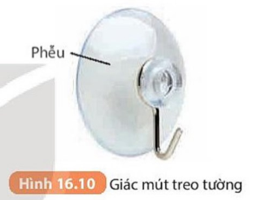
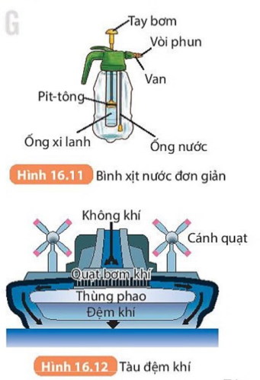
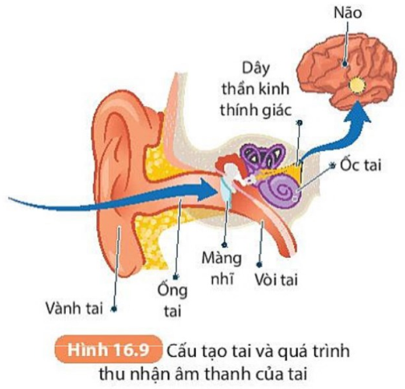
2.Một số ảnh hưởng và ứng dụng của áp suất không khí.
Hoạt động cặp đôi quan sát hình 16.9, 10, 11, 12 Trả lời các câu hỏi sau:

Slide 31
a. Sự tạo thành tiếng động trong tai khi thay đổi áp suất đột ngột
? Em hãy tìm ví dụ và mô tả hiện tượng trong thực tế về sự tạo thành tiếng động trong tai khi thay đổi áp suất đột ngột.
- Ví dụ như khi đi xe ô tô hoặc xe máy khi phóng nhanh, hay khi thang máy lên hoặc đi xuống đều gây nên tiếng động trong tai hoặc triệu chứng ù tai.
- Giải thích: Khi áp suất thay đổi đột ngột thì vòi tai thường không phản ứng kịp làm mất cân bằng áp suất hai bên màng nhĩ, khiến màng nhĩ bị đẩy về phía có áp suất nhỏ hơn, gây nên tiếng động trong tai hoặc triệu chứng ù tai.

Slide 32
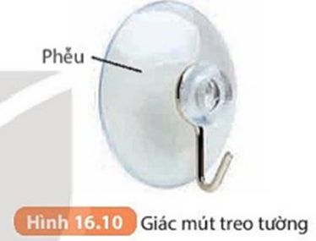
b. Một số ứng dụng về áp suất không khí trong đời sống.
? Tìm thêm ví dụ về giác mút trong thực tế và giải thích hoạt động của nó
+ Hình 16.10 là loại giác mút đơn giản (móc treo tường).
Giải thích: Khi ấn phễu của giác mút sát vào mặt kính hoặc tường phẳng làm cho áp suất không khí còn lại bên trog mú nhỏ hơn áp suất khí quyển bên ngoài giúp giác mút bám chắc vào kính hoặc tường.
Khi ta kéo núm ra, không khí tràn vào lấp đầy không gian chân không của núm, gây ra tiếng “bật” có thể nghe thấy được.

Slide 33
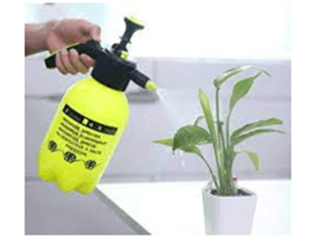
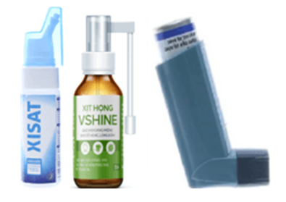
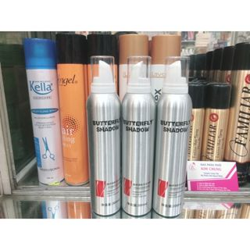
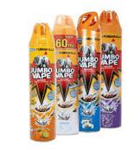
? Hãy tìm trong thực tế những dụng cụ hoạt động theo nguyên lí của bình xịt. Cho biết chúng được sử dụng vào công việc gì.
Bình xịt mũi, xịt họng, hen xuyễn
Các loại bình xịt tưới nước.
Các dụng cụ làm đẹp: Dầu gội/ dầu xả dạng xịt, xịt keo tóc tạo kiểu, chai xịt khoáng, lọ xịt tonner,
Các loại bình xịt diệt côn trùng

Slide 34



Kết luận
+ Khi thay đổi áp suất đột ngột có thể gây ra tiếng động trong tai.
+ Áp suất không khí được ứng dụng để chế tạo một số dụng cụ phục vụ trong đời sống Như: giác mút, bình xịt...

Slide 35
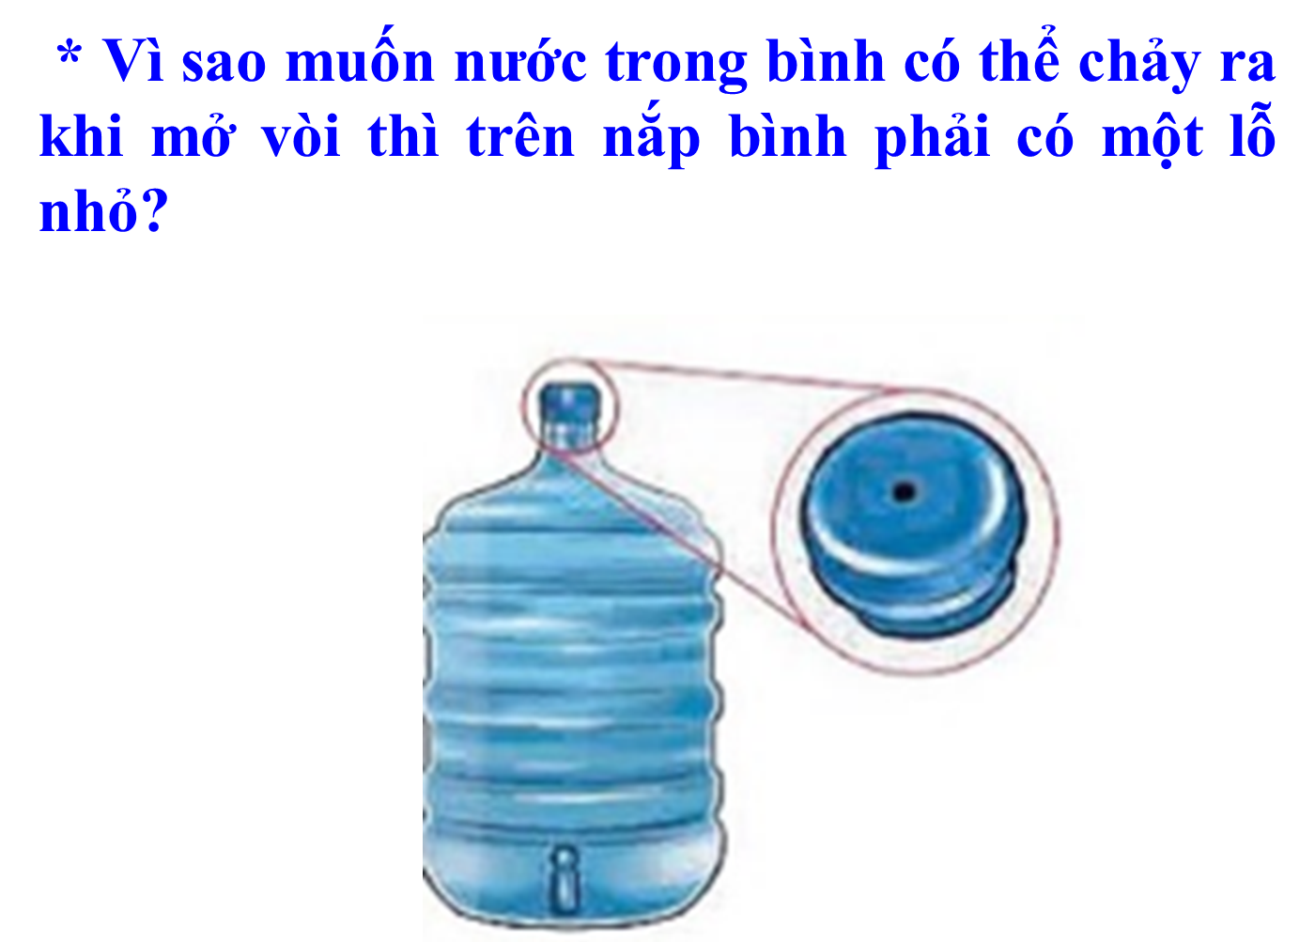
Trả lời câu hỏi đề bài:

Slide 36

non
Ong
học
việc
Giúp ong non chọn vào bông hoa chính có đáp án đúng

Slide 37




Câu 1: Áp suất mà chất lỏng tác dụng lên một điểm phụ thuộc:
A. Độ cao lớp chất lỏng phía trên
C. Thể tích lớp chất lỏng phía trên
B. Khối lượng lớp chất lỏng phía trên
D. Khối lượng riêng của lớp chất lỏng

Slide 38
Câu 2: Hút bớt không khí trong một vỏ hộp đựng sữa bằng giấy, ta thấy vỏ hộp giấy bị bẹp lại vì:
C. áp suất bên trong hộp giảm, áp suất khí quyển ở bên ngoài hộp lớn hơn làm nó bẹp.
A. việc hút mạnh đã làm bẹp hộp.
B. áp suất bên trong hộp tăng lên làm cho hộp bị biến dạng.
D. khi hút mạnh làm yếu các thành hộp làm hộp bẹp đi.

Slide 39

Câu 3: Áp suất khí quyển thay đổi như thế nào khi độ cao càng tăng?
A. Càng tăng
B. Có thể vừa tăng, vừa giảm
C. Không thay đổi
D. Càng giảm

Slide 40
Câu 4: Trong các hiện tượng sau đây, hiện tượng nào không do áp suất khí quyển gây ra?
A. Một cốc đựng đầy nước được đậy bằng miếng bìa khi lộn ngược cốc thì nước không chảy ra ngoài.
C. Chúng ta khó rút chân ra khỏi bùn.
D. Vật rơi từ trên cao xuống.
B. Con người có thể hít không khí vào phổi.

Slide 41
Câu 5: Tác dụng một lực f = 300N lên pittông nhỏ của một máy ép dùng nước. Diện tích pit tông nhỏ là 25 cm², diện tích pittông lớn là 150 cm². Tính áp suất tác dụng lên pittông nhỏ và lực F tác dụng lên pittông lớn.
A. 120000 N/m²; 1800N
C. 12000 N/m²; 180N
A. 60000 N/m²; 1800N
A. 120000 N/m²; 600N

Slide 42

Câu 5: Tác dụng một lực f = 300N lên pittông nhỏ của một máy ép dùng nước. Diện tích pit tông nhỏ là 25 cm², diện tích pittông lớn là 150 cm². Tính áp suất tác dụng lên pittông nhỏ và lực F tác dụng lên pittông lớn.
Giải:
Ápsuấttácdụnglên pit-tôngnhỏlà:
p = f.s = 300.0,0025 = 120 000 N/m²
Lực F tácdụnglên pit-tônglớnlà:
F =$f.\frac{S}{s}$= $\frac{300.0,015}{0,0025}$= 1800 N
Đápsố : 120000 N/m²; 1800N
Cách giải và trình bày bài toán:
Tóm tắt
f = 300N
s = 25cm²= 0,0025m²
S = 150 cm² = 0,015m²
F= ?

Slide 43
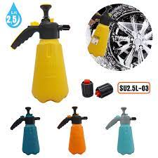
Sản phẩm sẽ được đánh giá theo phụ lục:
+ GV yêu cầu chia lớp làm 6 nhóm.
NV: Thảo luận nhóm: Tự chế tạo bình xịt nước từ các vật liệu đơn giản, dễ kiếm.
PHIẾU ĐÁNH GIÁ HOẠT ĐỘNG IV Đánh giá sản phẩm
TT | Tiêu chí | Điểm tối đa | Điểm đạt được
1 | Nguyên liệu (ưu tiên tái chế) | 2.5
2 | Tính khả thi của sản phẩm (có sử dụng vào thực tế được không) | 2.5
3 | Nguyên lý hoạt động | 2.5
4 | Chi phí làm sản phẩm (10.000-30.000) | 2.5
Các bạn thảo luận nhóm, chuẩn bị nguyên liệu, dụng cụ, lên phương án và hoàn thành sản phẩm, tiết sau trình bày sản phẩm tại lớp

Slide 44


- Ôn tập lại kiến thức cơ bản của bài
Hoàn thành tự chế tạo bình xịt nước từ các vật liệu đơn giản,
- Xem trước nội dung bài BÀI 17 LỰC ĐẨY ARCHIMEDES

Slide 45
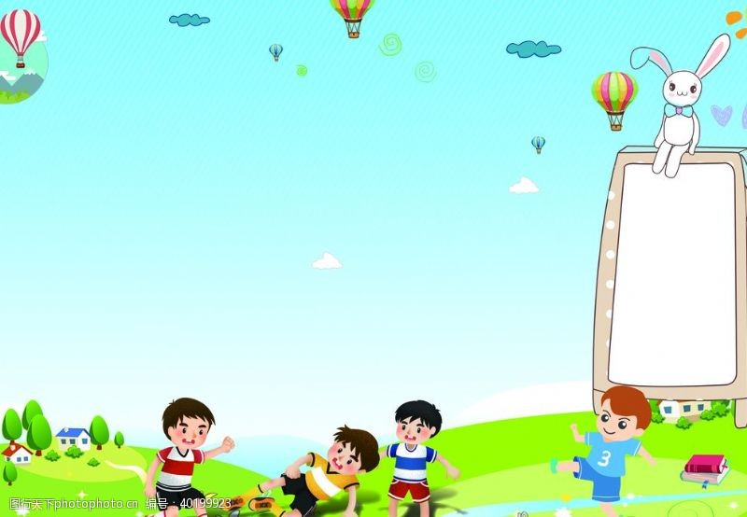
xin cam ƠN CAC EM HOC SINH
Chúc các em luôn học giỏi

